Slide 1
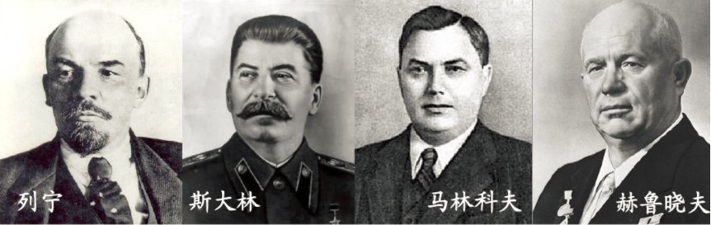
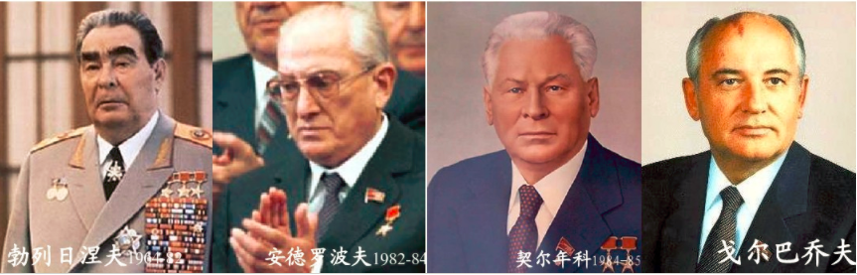
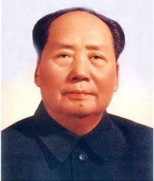
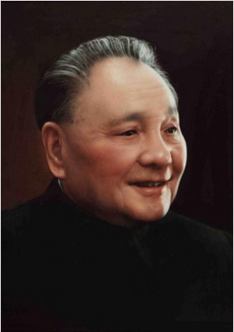
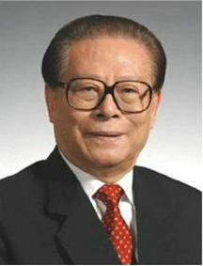
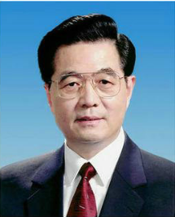
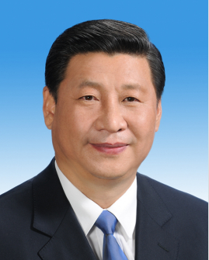
第20课 社会主义国家的发展与变化
课程标准：通过了解二战后社会主义国家的发展与演化，认识其发展中的成就、问题与方向。

Slide 2
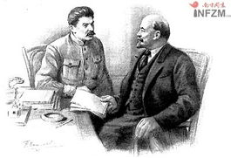
1932年，苏联从农业国转变为工业国。
1937年，苏联工业总产值位居欧洲第一，世界第二。
1949年，苏联爆炸第一颗原子弹，为世界第二核大国。
斯大林模式内容（经济） =
优先发展重工业 +农业集体化 + 高度集中的计划经济 + 单一公有制

Slide 3
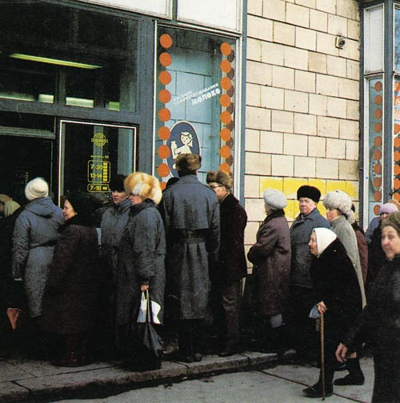
一、苏联的发展、改革与解体
材料： 二战后苏联相继爆炸了原子弹、氢弹，工业发展很快，1913年～1950年增加12倍。农业却徘徊不前，只提高了40%，1953年全苏人均的粮食低于1913年，而苏联人口比1913年增加了20%。
由于食品短缺，苏联居民要排长队购买
Notes:
斯大林体制带来了合法的腐败。斯大林体制“有病”，“病”在忽视普通民众的需求（国情）。

Slide 4
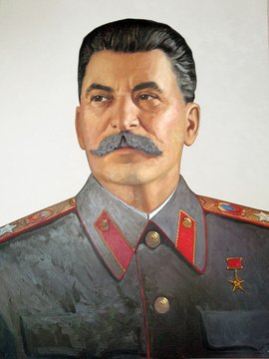
一、苏联的发展、改革与解体
（1）苏联模式比较成功的解决了经济和文化落后国家如何很好的建设社会主义这个难题，从而丰富和发展了马克思主义关于社会主义建设的理论。
（2） 使苏联抢在二战爆发之前基本实现了工业化和农业集体化，为取得卫国战争胜利准备了雄厚的物质基础，保存了民族的生存，赢得了世界人民的尊重。
在20世纪30年代世界的历史上，苏联模式留下的不是失败的记录，而是成功的骄傲。尤其是当1929年至1933年，资本主义面临完全危机的时候，苏联进行的社会主义建设成就震惊了西方世界。二战后，它对新生的社会主义国家恢复经济，初步建立社会化大工业的基础，也起到过积极示范作用，从而对资本主义社会形成强大的冲击力。
苏联模式
在经济方面，它长期只注重发展重工业和国防工业，国民经济发展比例失调，人民群众特别是农民的物质生活水平难以得到持续的提高。
（1） 在经济方面，它长期只注重发展重工业和国防工业，国民经济发展比例失调，人民群众特别是农民的物质生活水平难以得到持续的提高。
（2） 在政治方面，高度集中的党政领导体制，缺乏民主的监督机制，致使苏联政治僵化。
（3） 在思想文化方面，高度集中的文化管理体制导致学术民主的消失。
（4） 在国际方面，针对帝国主义搞封锁、反对开放、主张封闭，提倡关起门来搞建设。
（5） 苏联模式的危害性还在于，斯大林将这一特殊历史条件下形成的模式绝对化和普遍化。

Slide 5
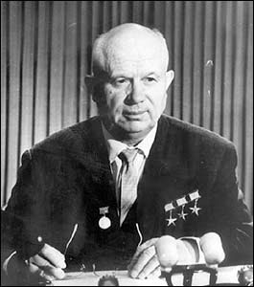
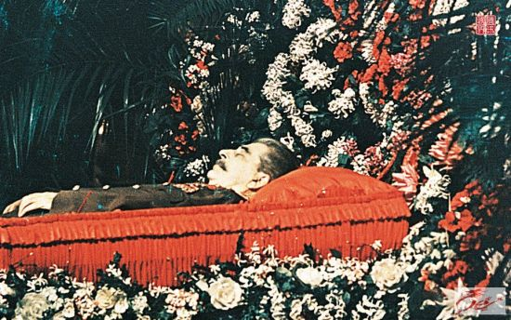
到斯大林逝世的时候，人均粮食产量、人均肉类产量还没有达到沙皇时代的水平。
——徐天新《平等、强国的理想与苏联的实践》
1953年，斯大林逝世
1953年，赫鲁晓夫上台

Slide 6
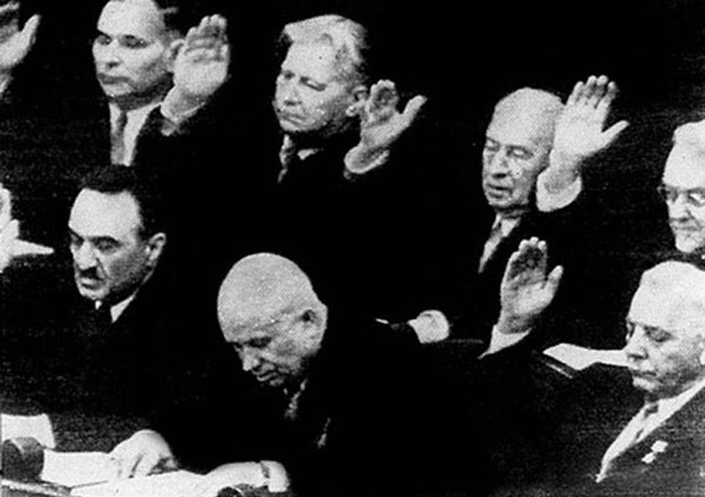
一、苏联的发展、改革与解体
赫鲁晓夫改革
1956年2月25日，在苏共“二十大”上，赫鲁晓夫作了反斯大林的《关于个人崇拜及其后果》的秘密报告，揭露斯大林在大清洗中的暴行，掀开世界范围的“去斯大林化”运动，结束了斯大林时代，停止了苏联国内的大规模政治镇压。赫鲁晓夫时代，政治气氛空前宽松。
1956年，苏共二十大召开
斯大林的一些不良品质在列宁活着的时候还只是处于萌芽状态，但在以后年代里已经发展到严重地滥用职权的地步，因而给我们党造成莫大损失。……斯大林根本不允许实现集体领导和集体工作，……由于他的任性和专横……
——摘自赫鲁晓夫“秘密报告”
改革内容：
政治：平反冤假错案,强调集体领导,改革干部制度；
经济：加大农业投入、将农产品义务交售制改为收购制;改革工业管理体制
思想：1956年苏共二十大《关于个人迷信及其后果》秘密报告

Slide 7

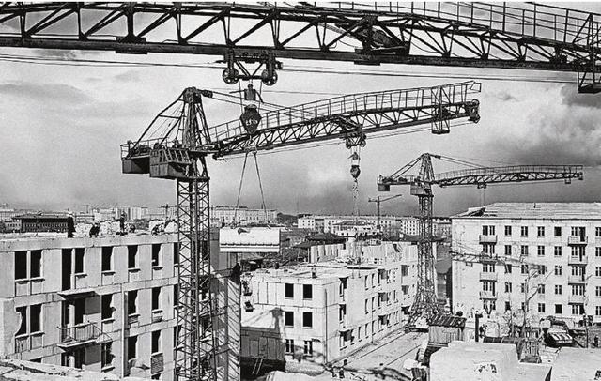
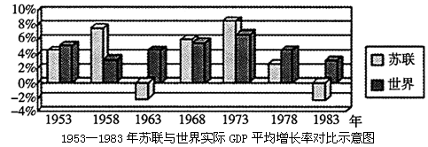
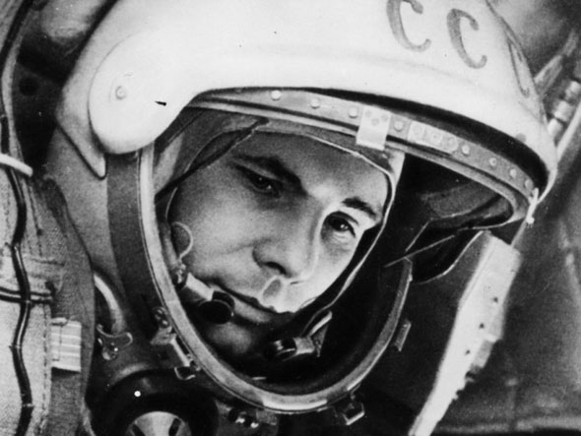

一、苏联的发展、改革与解体
1961年加加林成为
进入太空的第一人
1953~1958年苏联与世界实际GDP平均增长率对比示意图
1958 年，莫斯科（Maryinaroshcha）地区正在修建赫鲁晓夫楼时的场景
1957年成功发射了世界上第一颗人造地球卫星

Slide 8
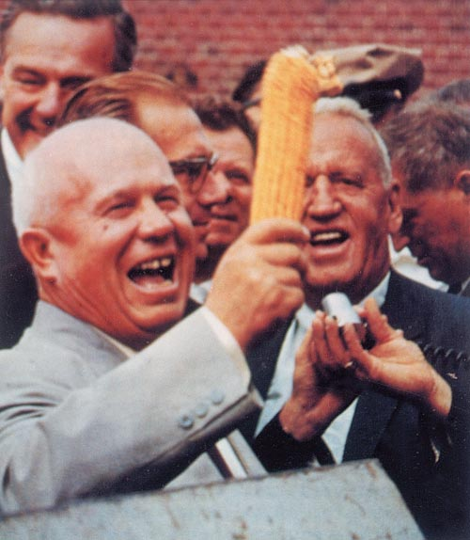
赫鲁晓夫改革（1953~1964）：改革采取的部分措施取得一定的成效；但改革并不彻底，无法真正实现人民对美好幸福生活的“期望”，是失败的。
一、苏联的发展、改革与解体
从玉米运动看赫鲁晓夫改革的“失败之因”：
美国之行坚定大种玉米的信心……（但）苏联除乌克兰和欧洲南部地区外，其他大部分区域都处在严寒地带，日照时间短，气温低，根本无法满足玉米生长所需要的环境要求；
对玉米的播种面积、播种结构、单位面积产量及总产量等还是不顾实际地提出一系列的计划指标，仍然实行劳动日分配制集中劳动的“大锅饭”制度等；
赫鲁晓夫改革中凭个人直觉瞎指挥、一刀切的现象时有发生，而对玉米种植中的出现所有反对意见，不论正确与否，一律否决。 ——《苏联农业改革之玉米运动》
问题：你能从以上材料中找到赫鲁晓夫农业改革失败的原因吗？
①玉米种植未能因地制宜；
②未从根本上触动和打破传统模式；
③赫鲁晓夫主观专断、急躁冒进；
启示：改革必须尊重客观规律，循序渐进、敢于突破僵化模式的羁绊

Slide 9
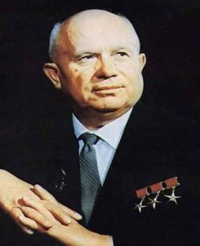
一、苏联的发展、改革与解体
赫鲁晓夫改革评价：
注入某些市场经济成分,取得一些成效；
推进了农业的发展，耕地面积和粮食产量有所增加；
改革没有突破计划经济体制,国民经济比例仍然严重失调。

Slide 10
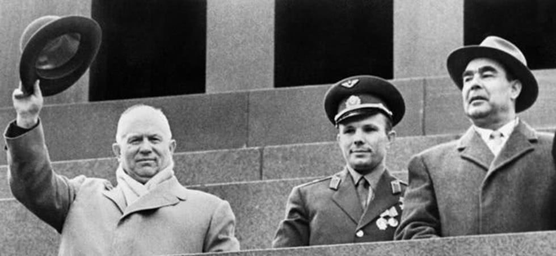
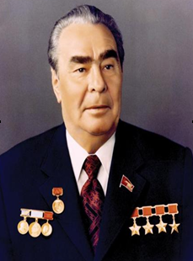
一、苏联的发展、改革与解体
勃列日涅夫改革背景
执政初期
执政后期
工业推行“新经济体制”改革，扩大企业自主权，利用奖金等经济杠杆促进企业改善管理、提高效益。但对传统体制的修修补补，效果有限。
热衷于树立个人迷信,专断作风日趋严重；各项工作缺乏活力,社会矛盾丛生,发展缓慢。
勃列日涅夫：1964年10月14日，参与推翻赫鲁晓夫的政变，继任苏共最高领导人。

Slide 11
苏联经济的发展日趋迟缓，经济增长率逐年下降，进入停滞时期。
一、苏联的发展、改革与解体
材料：勃列日涅夫改革分为三个阶段：第一阶段为20世纪60年代中期至70年代初，苏联工业年均增长率为8.4%。第二阶段为70年代初到70年代末，1971～1975年，工业总产值年增长率为7.1%，比前五年下降1.3%，其后五年又下降2.6%。第三阶段，从70年代末到80年代初，1982年工业总产值仅增长2.8%。
计划经济体制下，资源配置不合理；勃列日涅夫片面发展重工业，加剧了苏联经济困难；军备竞赛加重了苏联的经济负担。
指出材料中勃列日涅夫执政时期苏联经济的发展趋势。
材料：20世纪70年代末，苏联生产每单位国民收入用钢量比美国多90%，耗电量多20%，耗石油量多10%，水泥用量多80%，投资多50%。当时面临的经济任务是：扭转已开始出现的速度下降趋势与提高经济效益。但改变经济增长方式方面未取得进展。 ——据《如何评价苏联经济建设问题》整理
分析20世纪70年代苏联经济发展速度下降的原因。
Notes:
苏联为了在军事上赶上美国，扭转在军事上不利的地位，加大了军费开支。70年代军费开支都保持在每年超过美国20% 。勃列日涅夫时期苏联几乎每两位科学家中就有一位在研究坦克、火炮和导弹，军工生产差不多占国民生产的40% 。 ——《世界现代史》

Slide 12
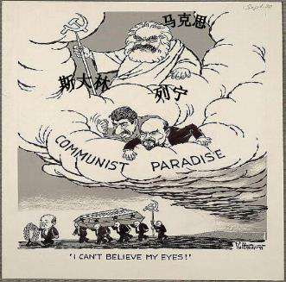
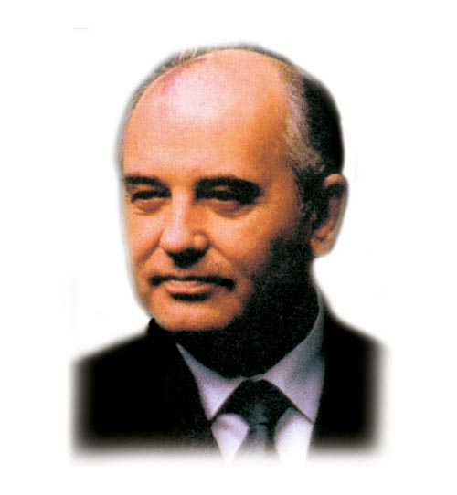
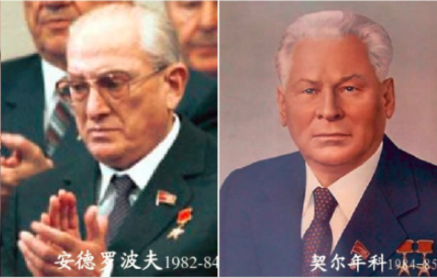
一、苏联的发展、改革与解体
老人政治
病夫治国
戈尔巴乔夫改革：
经济
承认市场调节在社会主义中的作用，但成效甚微，把改革重点转向政治
政治
取消苏共领导地位，放弃社会主义制度。实行议会制、总统制和多党制；在意识形态上抛弃马克思主义指导，实行“多元化”，造成思想混乱。
安德罗波夫，1982年11月接任总书记，1984年2月逝世，享年70岁
契尔年科，1984年2月接任总书记，1985年3月逝世，享年74岁
戈尔巴乔夫：1985年3月当选总书记（54岁）。
1991年苏联解体
Notes:
侧重点： 赫鲁晓夫：农业；勃列日涅夫：重工业，特别是军事工业；戈尔巴乔夫：高度集中的政治经济体制。
共同的不足：没有真正解决因斯大林体制的僵化而导致的国民经济比例失调和人民生活水平提高问题。
启示： 社会主义国家的改革要处理好政策、发展、稳定三者之间的关系；
社会主义改革必须走改革开放和适合本国国情的道路；
社会主义改革必须以发展社会主义生产力为宗旨。

Slide 13
戈尔巴乔夫改革（1985~1991）：改革试图对斯大林模式进行根本性改革，但最终彻底地断送苏联社会主义的一切。
苏联领导人坐火车旅行。铁轨到了尽头，火车停下。
列宁号召：“立即发动无产者搞星期六义务劳动，修铁路，直通共产主义！”
斯大林抽着烟斗，严肃地下令：“给我调100万劳改犯来，修不通铁路，统统枪毙。”
赫鲁晓夫敲着皮鞋喊：“把后面的铁路接到前面去，火车继续开！”
勃列日涅夫挥舞着双手说：“坐在座位上自己摇动身体，做出列车还在前进的样子。”
最后，戈尔巴乔夫沉思道：“把火车拆了，到有铁轨的地方再拼装起来。”
于是苏联解体了。
材料：他提出了通过租赁承包制来调动农民的生产积极性，利用农村的经济体制变革带来的红利来发展农业生产。可惜由于太急功近利，不等农业生产发展取得真正的提高就将工作中心转为政治体制改革。其结果是其农业又一次出现了倒退。戈尔巴乔夫的改革并没有摆脱危机，改善人民生活水平，而是在最终促成了共产主义意识形态在苏联的彻底瓦解，从而导致了苏联的最终解体。
——《浅析苏联解体最主要的原因及教训》
问题：你能从以上材料中找到戈尔巴乔夫改革失败的原因吗？
①急于求成，违背了客观经济规律；
②指导思想偏离 了科学社会主义；
Notes:
戈尔巴乔夫：
1、取消了以马克思主义的指导地位；
2、取消了无产阶级政党的法定执政党地位；
3、取消了公有制经济对国家经济的有效控制；
“他摆弄这个国家，就像家庭主妇摆弄卷心菜一样。他以为只要把外面的烂叶子剥掉，就会有里边的好心子，他不停地剥下去，一直到剥光为止。”——一位前苏联杂志主编这样讽刺戈尔巴乔夫

Slide 14
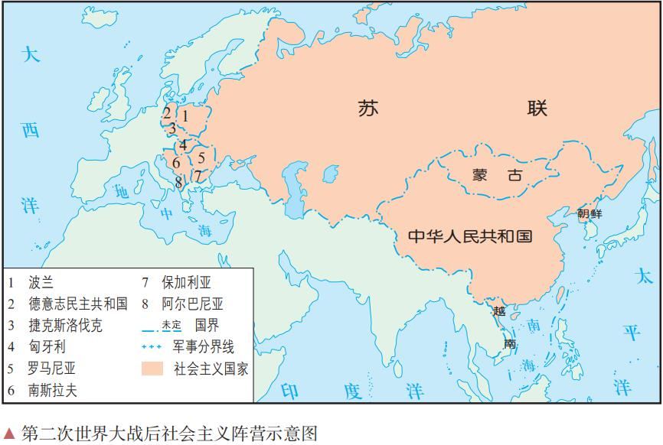
二、东欧的社会主义建设、改革和剧变

Slide 15
二、东欧的社会主义建设、改革和剧变
1、背景
①政治：二战胜利前后，东欧各国人民经过艰苦斗争，在苏联的帮助下建立了一系列人民民主国家。
②经济：东欧各国经济恢复，提高了人民的生活水平
③弊端：东欧各国大多采取苏联模式，造成国民经济比例失调
2、东欧各国的改革
国家
内容
效果
局限
政治：建立社会主义自治制度
经济：通过权力下放，调动地方、企业和群众的积极性
促进了经济发展，但导致地方主义抬头，民族问题尖锐，为国家分裂埋下隐患
南斯拉夫
都没有突破苏联模式的束缚
发扬社会主义民主，改革党的领导机制，建设有计划的市场经济，独立制定对外政策
捷克斯洛伐克
苏联出兵，扼杀改革
其他国家
波兰，匈牙利，民主德国
曾取得显著成效

Slide 16
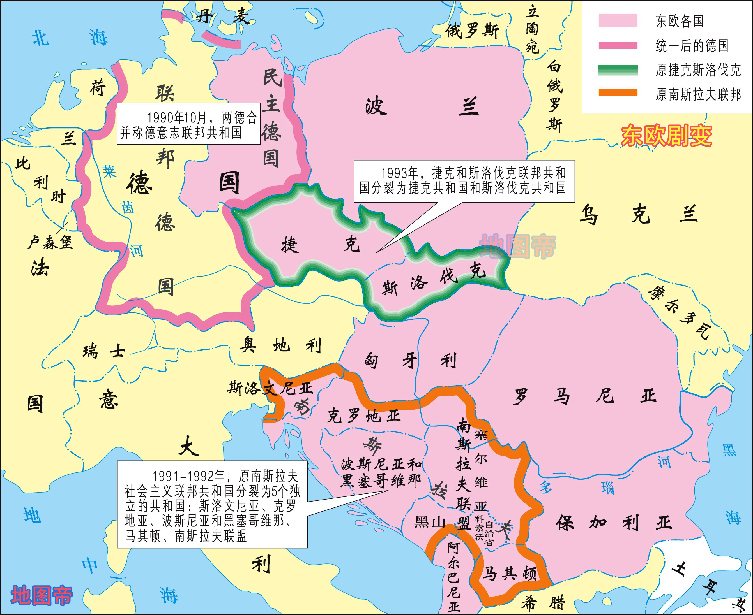
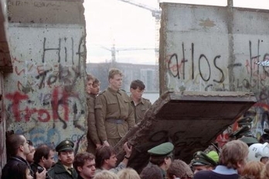
3、结果——东欧剧变（含义：社会政治经济制度急剧变化）
二、东欧的社会主义建设、改革和剧变
（1）背景：
①东欧各国的改革都没有突破苏联模式的束缚，20世纪80年代，经济陷入严重困境，政局动荡
②苏联鼓励东欧改革和西方“和平演变”战略的影响。
（2）剧变 ：
①表现：
迷失了……否定……否定……抛弃……实行……。1989——1992年东欧各国社会政治经济制度急剧变化。
柏林墙倒塌两德统一
②类型：
相对平稳；流血冲突；国家合并；国家分裂；最终解体。
（3）实质：
社会制度发生了根本性变化
Notes:
1989—1992年，东欧执政共产党或工人党实行政治多元化，共产党失去执政地位，社会政治经济制度剧变。
波兰、匈牙利、保加利亚和阿尔巴尼亚的变化相对平稳；罗马尼亚发生了流血冲突；
民主德国并入了德意志联邦共和国；捷克斯洛伐克分为捷克和斯洛伐克两个独立国家；斯拉夫经过激烈内战，分成了六个国家

Slide 17
二、东欧的社会主义建设、改革和剧变
和平演变
在政治上，美国承认东欧各国政府的法律地位，直接与东欧国家建立正常的外交关系。同时，美国表明立场，将苏联与东欧区别看待，以此来分化苏联与东欧关系。其次，在经济方面，加强与东欧各国经济贸易与往来，分化瓦解东欧的苏联式的经济模式。再次，在加强政治、经济交往基础上加强文化交流，在批评社会主义文化（以苏联文化模式为主）的同时，加强西方文化的宣传与渗透，达到在文化上同化东欧的目的。在美国新闻署和中央情报局牵头下，美国成立了一些带有半官方色彩的非政府组织及一些中情局的外围组织， 如法菲尔德基金会、争取自由欧洲委员会、国际自由记者联合会、国际自由工会联合会、时代公司、国际笔会等非政府组织。
在西方“和平演变”战略影响下，东欧执政的共产党或工人党领导人迷失了改革的社会主义方向，否定马克思主义指导，否定社会主义制度，抛弃共产党领导地位，实行政治多元化。1989一1992年，东欧各国社会政治经济制度急剧变化。

Slide 18
苏联和东欧经济发展与改革历程的曲折性说明了什么问题？东欧剧变、苏联解体给中国的改革发展带来哪些启示？
合作探究：
说明了社会主义建设道路不是一帆风顺的，必须不断的探索改革实践，在实践中结合国情创新。
启示：
1、社会主义制度需要在发展的道路上自我调整和自我完善。
2、社会主义改革要坚持从实际出发，实事求是，走适合本国国情的发展道路。
3、改革是一项复杂的系统工程，不可能一帆风顺，必然具有复杂性、曲折性和艰巨性。
4、改革坚持中国共产党的领导，坚持社会主义方向，要有正确的理论作指导。
Notes:
“我想通过我们的惨痛失误来提醒中国朋友:如果党失去对社会和改革的领导，就会出现混乱，那将是非常危险的。”“我给中国朋友的忠告是:不要搞什么‘民主化’，那样不会有好结果!千万不要让局势混乱，稳定是第一位的”

Slide 19
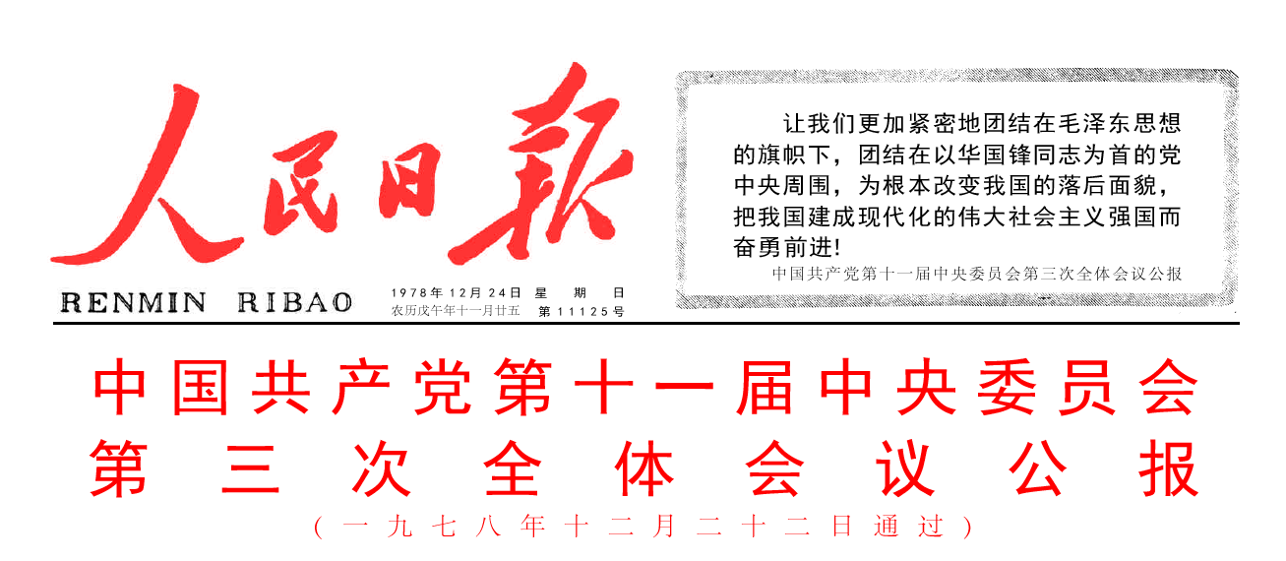
三、中国社会主义的发展
……一些国家出现严重曲折，社会主义好像被削弱了，但人民经受锻炼，从中吸取教训，将促使社会主义向着更加健康的方向发展。
——邓小平
1、1949—1978年：
（1）1949年10月1日——中华人民共和国成立
（2）1954年——《中华人民共和国宪法》
（3）到1956年底 ——基本完成三大改造
（4）全面建设社会主义时期——56年开始，曲折探索
2、1978年十一届三中全会以来：
改革开放；家庭联产承包责任制；
中共十四大——社会主义市场经济体制

Slide 20
中国的“中国特色社会主义道路”主要特在什么地方？
材料1：十月革命后，苏联之所以朝着计划经济的方向发展，有深刻的理论渊源，即与马、恩对未来的设想有关。列宁在十月革命前对无产阶级专政下未来社会经济的看法，与马、恩相似。而未来的社会主义建设者，更是严格坚持这个观点，即“共产主义=计划经济” “资本主义=市场经济”。
—— 陆南泉《苏联经济体制改革史论》:
材料2：“不管黑猫白猫，抓住老鼠就是好猫。”
材料3：要坚持辩证法、两点论，继续在社会主义基本制度与市场经济的结合上下功夫，把两方面优势都发挥好，既要“有效的市场”，也要“有为的政府”，努力在实践中破解这道经济学的难题。
——《习近平关于社会主义经济建设论述摘编》（第3篇）
发展模式应该实事求是从国情出发，而不是从理论出发。

Slide 21
3、成就及意义
（1）1978年底，中共十一届三中全会，做出改革开放的伟大决策。自此以后，中国以农村的改革为突破口，逐步建立了社会主义市场经济体制，取得了举世瞩目的成就。
（2）2010年，中国的国内生产总值已居世界第二位，到2018年突破90万亿元，稳居世界第二，对世界经济增长的贡献率接近30%，外汇储备稳居世界前列。
（3）高铁、公路、桥梁、港口、机场等基础设施建设快突进；农业现代化稳步推进；
（4）创新型国家建设成果丰硕。中国特色社会主义激发着人们的活力和创造力。
（5）在全面建成小康社会的决胜阶段、中国特色社会主义进入新时代的关键时期，中共十九大召开，激励着中国人民沿着新时代中国特色社会主义坚定地走下去，为实现中华民族伟大复兴的中国梦不懈奋斗。
意义：中国特色社会主义深化了对人类社会发展规律的认识，是对世界社会主义理论和建设的重大贡献，在人类社会发展史具有重大意义。

Slide 22
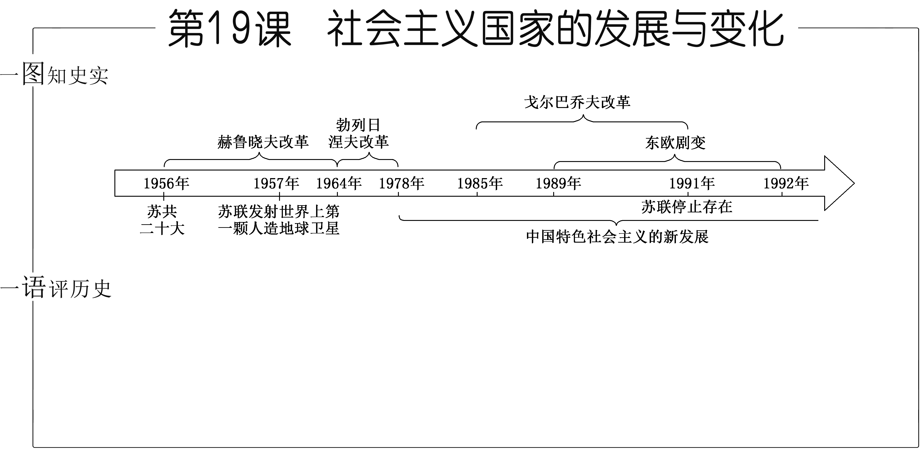
谢谢观看！

